Slide 1
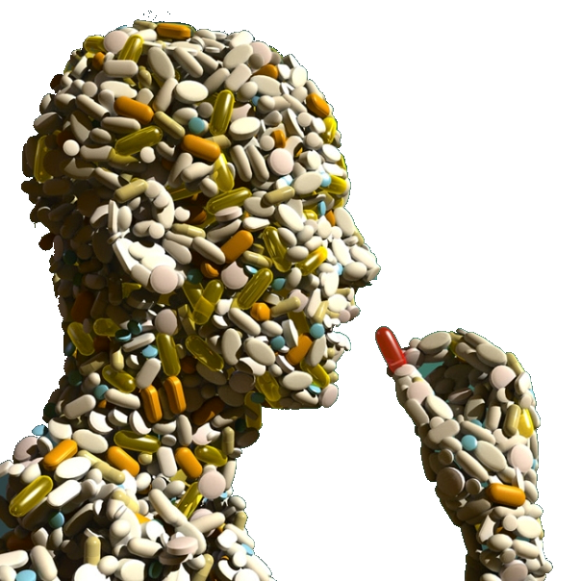

Daniele Zullino
Les médicaments
Chaque médecin est-il un dealer potentiel ?

Slide 2
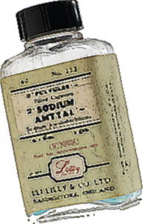
Historique
1912 Phenobarbital
Jusqu’à 1960 Barbituriques pour traitement sommeil et anxiété
Problèmes
Intoxications
Dépression respiratoire
Induction enzymatique
Dépendance

Slide 3
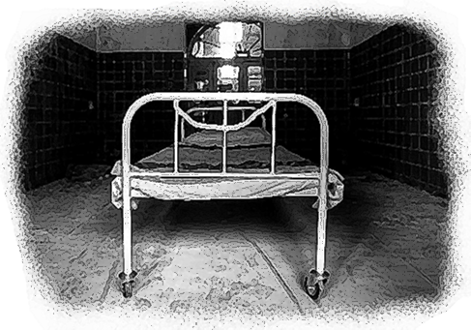
Historique
Années 50-60
Désinstitutionalisation hôpitaux psychiatriques
Mise sur marché de
Antidépresseurs
Neuroléptiques
Benzodiazépines
Notes:
Dia 6: contexte historique
Suite à une prise de conscience, des psychiatres ont entrepris de transformer en profondeur les relations entre soignants et soignés. Cette humanisation a marqué le début de ce que l’on a appelé la désinstitutionalisation des hôpitaux psychiatriques.
En moins de 10 ans les grandes classes de médicaments psychotropes ont été trouvées.

Slide 4
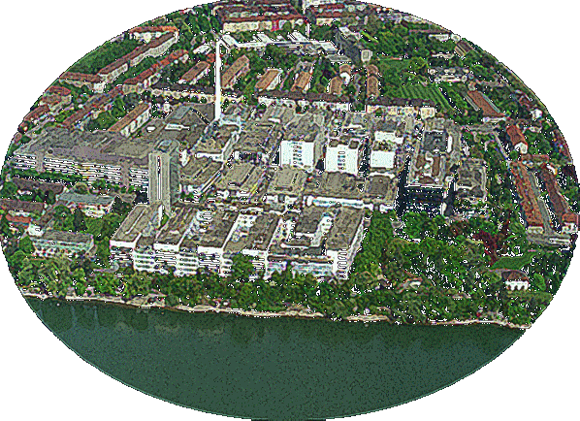
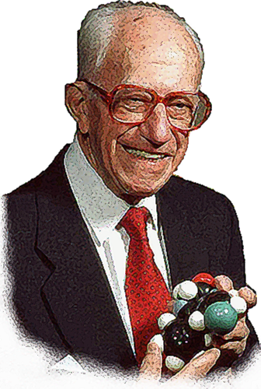
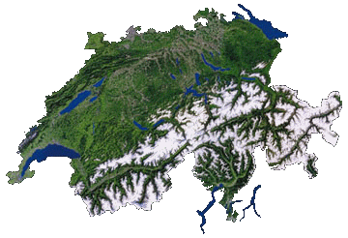
Historique
Hoffman
LaRoche
Bâle
Leo Sternbach
1908-2005

Slide 5
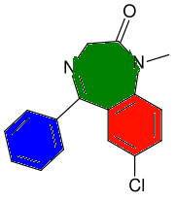
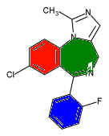
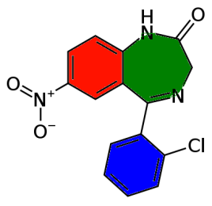
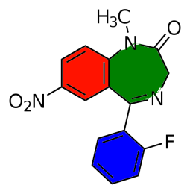
Historique
1954 Découverte groupe des benzodiazépines
1960 Mise sur le marché chlordiazépoxide (Librium ®)
Modifications chimiques de la structure de base
Diazépam 1963
(Valium®)
Midazolam 1982
(Dormicum®)
Clonazépam 1973
(Rivotril®)
Flunitrazépam 1975
(Rohypnol®)

Slide 6
Historique
Actuellement > 2,000 benzodiazépines synthétisées
>30 substances mises sur le marché
16 actuellement en Suisse

Slide 7
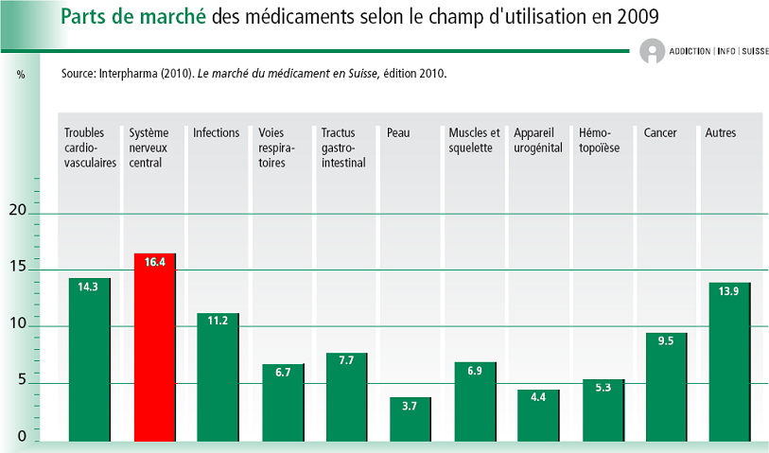

Slide 8
Prescription Benzos en CH
Etude rétrospective, 520 000 patients sur 6 mois
9.1% ont reçu > benzo
67% étaient des femmes
51% étaient agés > 65 ans
56% avaient des prescriptions répétées
1.6% doses extrêmement hautes
Petitjean et al., 2007

Slide 9
Prescription Benzos en CH
35% généralistes
33% internistes
81% de toutes les prescriptions
Petitjean et al., 2007
4.7% psychiatres

Slide 10
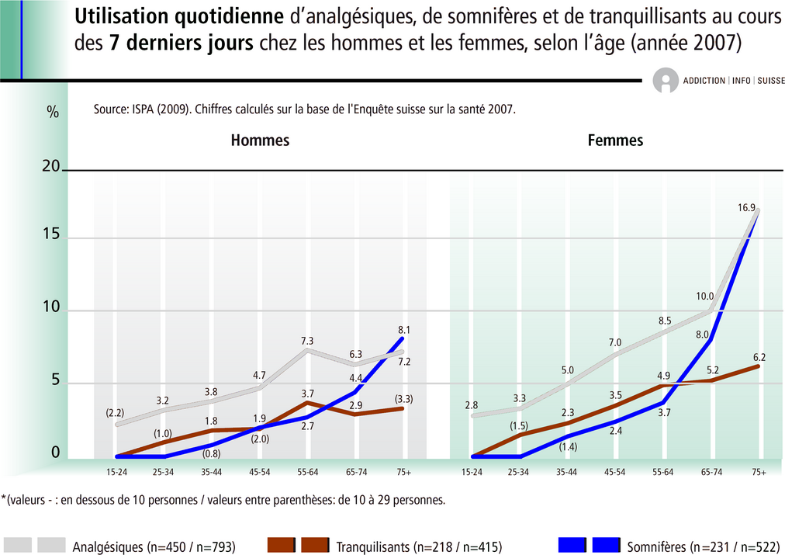

Slide 11
Benzodiazépines et personnes âgées
20% sujets âgés: un anxiolytique quotidiennement
Personnes âgées reçoivent 27% toutes prescriptions d’anxiolytiques et 38% toutes d’hypnotiques ¹⁹⁹¹
Enquête suisse 2002 sur la santé
65 - 74 ans: 5,3% somnifère quotidien
> 74 ans: 11,4% somnifère quotidien
25-39 ans : 0,4%
>65 ans: 4,3% tranquillisants quotidiens
25-39 ans : 1,2%

Slide 12
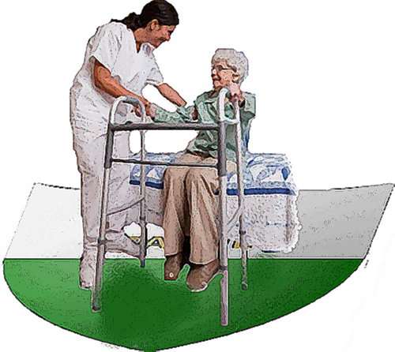
Benzos dans EMS
60% des pensionnaires en reçoivent
= 47 % des prescriptions
Doses : 1 – 200 mg de Valium®-équivalent
Lucas et al., 2004

Slide 13
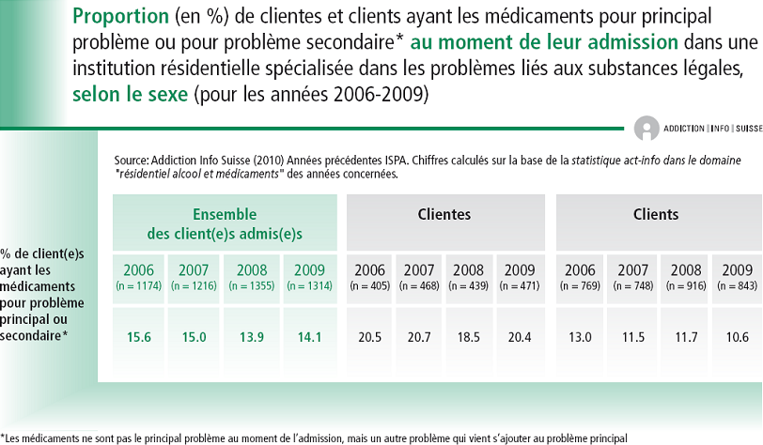

Slide 14
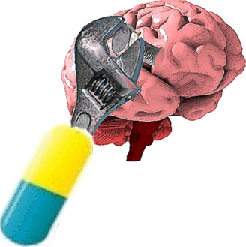
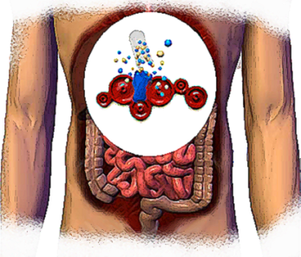
Pharmacodynamique
Ce que la substance fait avec l’organisme
Pharmacocinétique
Ce que l’organisme fait avec la substance
Effet clinique
La même pour toutes les benzodiazépines
Varie entre les différentes substances

Slide 15
Impact pharmacocinétique
C
t^{max}
t½
C^{max}
t

Slide 16
Impact pharmacocinétique
 syndrome sevrage
 euphorie

Slide 17
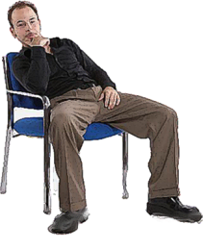
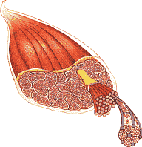
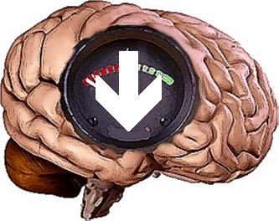
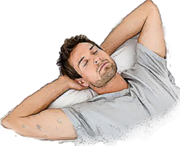
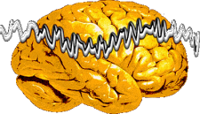
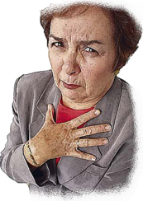
Effets benzodiazépines
Sédatifs
Relaxation et  psychomotricité
Myorelaxation
Anticonvulsif
Hypnotique
Induction sommeil
Anxiolytique

Slide 18
Benzodiazépines
Sédatifs
Relaxation et  psychomotricité
Myorelaxation
Anticonvulsif
Hypnotique
Induction sommeil
Anxiolytique

Slide 19
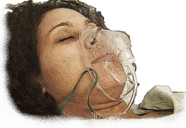
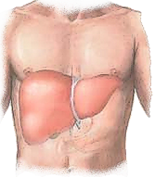
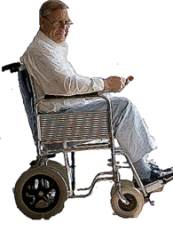
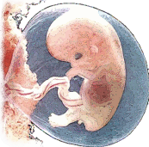
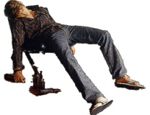
Contrindications
Dépression respiratoire
Apnées du sommeil
Troubles hépatiques
Grossesse (1er trimestre)
Allaitement
Myasthenia gravis
Intoxication aigue avec autres substances sédatives

Slide 20
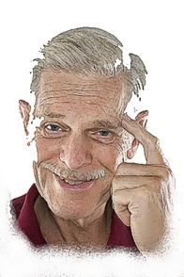
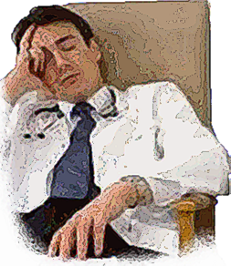
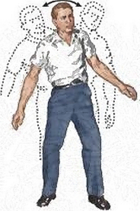
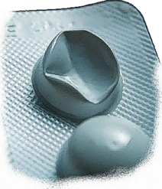

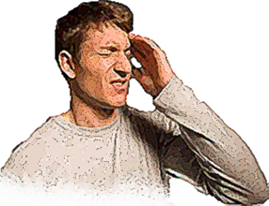
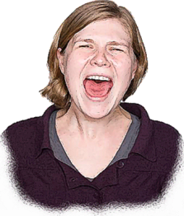
Amnésie antérograde, confusion
Faiblesse
musculaire,
ataxie,
tr. démarche
Sédation, somnolence, léthargie
Effets secondaires
Dépression
respiratoire (application i.v.)
Dépendance
Sevrage
Effets paradoxaux

Slide 21
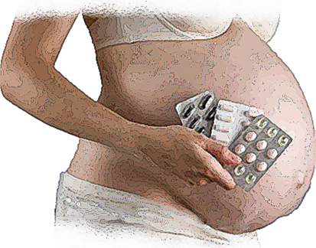
Benzodiazépines et grossesse
Benzos et métabolites traversent placenta
Risque tératogène faible mais existant
Risque postnatal
“floppy infant syndrome”
Sevrage nouveau-né

Slide 22
Réactions paradoxales: Manifestations
Passages à l’acte soudains
Souvent précédé par un événement de frustration ou de provocation
Symptômes
Irritabilité
Comportement violent (désinhibition, agression physique, insultes)
Fort niveau d’anxiété
Réactions de rage, d’intolérance à la frustration
Altération de la vigilance
Amnésie antérograde
Saïas & Gallarda, 2008

Slide 23
Réactions paradoxales
Epidémiologie
Population générale < 1%
Patients traités pour tr. anxieux 6-20%
>50 % patients Borderline
Pharmacologie
Toutes les benzodiazépines concernées
A toutes les doses
A tout moment du traitement
 activité sérotoninergique
Saïas & Gallarda, 2008; Svenson & Hamilton1966
Bramness et al., 2006; Gardner et al., 1987
Senninger et al., 1995; O’Sullivan et al., 1994

Slide 24

Date-rape drugs
Substances action rapide
Amnésie antérograde

Slide 25
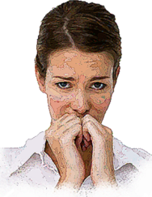

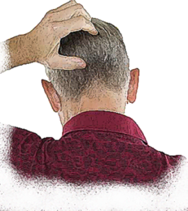

Sevrage benzodiazépines
anxiété, irritabilité
attaques de panique
insomnie, cauchemars
céphalées, douleurs,
paresthésies, hyperesthésie,
tremor, convulsions, …
hallucinations
déréalisation
dépersonnalisation
tr.mnésiques,
tr. concentration
état confusionnel aigu
nausées, vomissements, crampes abdominaux

Slide 26
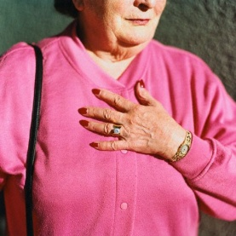
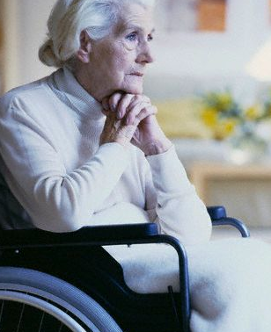
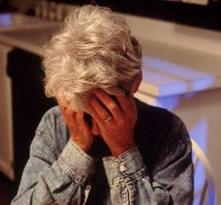
Utilisation prolongée benzodiazépines:
facteurs risque
Trouble psychiatrique
(Dépression, trouble anxieux)
Maladie somatique
(Douleurs, troubles sensoriels, invalidités)
Stresseurs émotionnels/sociaux
(Deuil, pertes sociales, retraite, ennui, isolation)

Slide 27
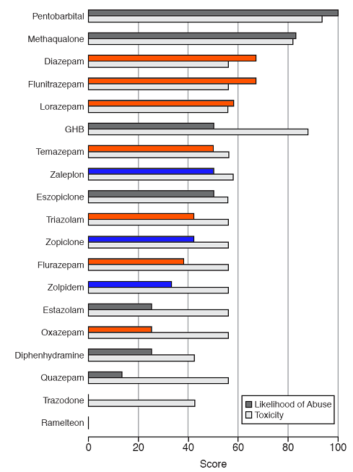
Risque mésusage
Griffiths & Johnson, 2005

Slide 28
Tolérance, dépendance
Dépendance: 3 % des utilisateurs
Pas de tolérance pour effets anxiolytiques
Lucky et al., 1986; Marks, 1983
Hollister et al., 1981
Notes:
Longue demi-vie: accumulation

Slide 29
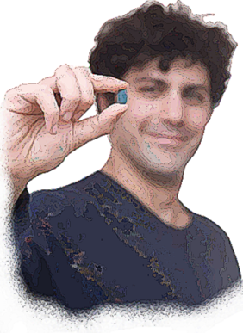
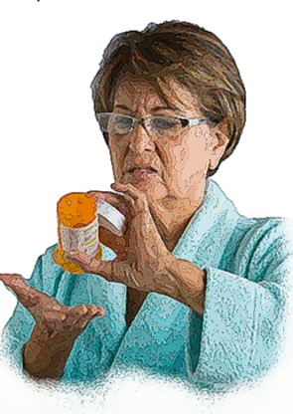
Auto-administration
Utilisation
quasi-
thérapeutique
Utilisation récréationnelle
Griffiths & Johnson, 2005
Utilisation
multiples substances
Utilisation long-terme sans indication médicalement acceptée
Motif: euphorie
Motif: insomnie chronique
Doses supra-thérapeutiques
Dépendance haute dose
Doses « thérapeutiques »
Dépendance basse dose
Plutôt rare
Plus fréquent

Slide 30




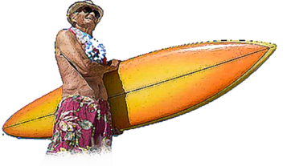
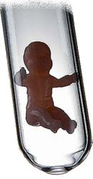
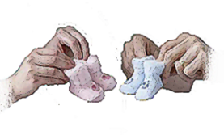
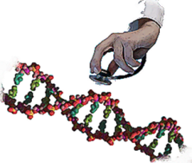
Chirurgie
esthétique
Traitements
alternatifs
Contraception
Médecine lifestyle
Anti-aging
Médecine de
reproduction
Diagnostique
génétique
Sélection sexe

Slide 31
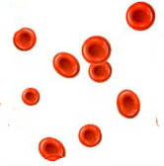
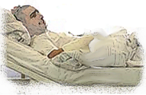
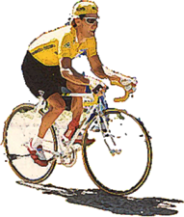
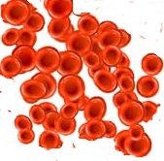


3 niveaux
Thérapie
Restauration (complète ou partielle) fonctions
EPO contre anémie
Potentialisation
Transcendance fonctions normales
(typiques de l’espèce humaine)
EPO comme dopage
Transmutation
Transcendance limites biologiques (atypiques de l’espèce)
SUPER-EPO
respiration subaquatique

Slide 32




3 niveaux
Thérapie
Restauration (complète ou partielle) fonctions
Potentialisation
Transcendance fonctions normales
(typiques de l’espèce humaine)
Transmutation
Transcendance limites biologiques (atypiques de l’espèce)

Slide 33
Définition potentialisation
Interventions afin d’améliorer
Forme humaine
Fonction humaine
… au-delà de ce qui est nécessaire pour rétablir ou soutenir une bonne santé
Jüngst, 1998

Slide 34




Potentialisation humaine
Potentialisation physique
Potentialisation psychique
Santé soutenue
Prolongation vie
force promptitude rapidité endurance
cognitive
émotionnelle

Slide 35








Potentialisation psychique
concentration
intelligence
apprentissage
mémoire
énergie mentale
humeur
affects
contrôle émotionnel/
impulsivité
empathie
attachement

Slide 36

Methylphénidate en CH
Swissmedic

Slide 37
Travail et santé en CH
Près du tiers des personnes interrogées déclarent que leur travail affecte leur santé
Coûts du stress au travail : 4,2 milliards CHF /a
Problèmes de santé liés au travail : 10 milliards CHF /a
4ème enquête européenne sur les conditions de travail, 2007; SECO, 2007

Slide 38
Pour tenir le coup au travail
3% des salariés français déclarent conso drogues
cannabis, haschisch ou cocaïne
10% antidépresseurs ou amphétamines
12% somnifères
56% stimulants sur-vitaminés
Ifop, 2006

Slide 39

Dopage étudiants
Prévalence annuelle utilisation médicaments stimulants pour se doper: 7%^{EU} (jusqu’à 25% certains campus)
Etudiants médecine^{CHU Nancy}
53 % durant 1ère année études
72 % durant préparatoires examens
Vitamines, capsules “antifatigue”, bêtabloqueurs, marijuana, benzodiazepines
Resource principale: pharmaciens
Greely, 2008; Laure, 2000

Slide 40
Enquête Nature
Avril 2008, enquête en ligne, 1400 lecteurs
1/5 utilise des médicaments de prescription pour améliorer …
focus
concentration
mémoire
methylphenidate 62%
modafinil 44%
bêtabloqueurs 15%

Slide 41
Etude DAK, Allemagne
3.000 sujets, 20 - 50 ans
44% savaient que médicaments Alzheimer et antidépresseurs pouvaient avoir effet chez personnes saines
Gesundheitsreport DAK 2009

Slide 42
Etude DAK
Vous a-t‘on déjà offert un médicament pour l’amélioration de vos performances mentales ou le bienêtre psychique ?
Gesundheitsreport DAK 2009

Slide 43
Etude DAK
Qui vous a conseillé de prendre un médicament comme potentialisation ?
Gesundheitsreport DAK 2009

Slide 44
Etude DAK
Prenez-vous/avez-vous pris des médicaments pour l’amélioration de vos performances mentales ou le bienêtre psychique
Gesundheitsreport DAK 2009

Slide 45
Etude DAK
Raisons de prises sans nécessité médicale
Gesundheitsreport DAK 2009

Slide 46
Etude DAK
Fréquence de prise à des fins non-médicales
Gesundheitsreport DAK 2009

Slide 47
Etude DAK
Quelles seraient des raisons justifiables
Gesundheitsreport DAK 2009

Slide 48
Dopage et entreprises
Addictions: nuisent à productivité et favorisent absentéisme (alcoolisme, consommation de drogues, etc.)
 interventions
Dopage : favorise productivité et présence
Donc souvent ignoré et parfois même incité

Slide 49





Potentialisation physique
diététique
prothèses
exercice
implants
drogues

Slide 50




Potentialisation cérébrale
Hardware
Software
Interne
Externe

Slide 51
Médicaments utilisés
Benzodiazépines (anxiolytiques, hypnotiques)
Bêtabloqueurs
Modafinil
Anabolisants
Amaigrissants (Xenical® etc)
Viagra® etc.
Nootropiques
Antidépresseurs
Vitamines
Caféine

Slide 52



Potentialisations génétiques
Doogie Mouse
Surexpression sous-unité récepteur NR2B  ⓿ mémoire
Color Vision Mouse
Addition fotopigment humain  voient nouvelles couleurs
Methuselem Mouse
Réduction hormone de croissance  souris nains  espérance de vie doublée

Slide 53



Potentialisations génétiques
Schwarzenegger Mouse, Belgian Blue Cow
myostatine knockout  ⓿ masse musculaire
Survient aussi de façon naturelle chez l’homme et la vache
Marathon Mouse
Surexpression PPARδ dans muscles
 fibres lentes  ⓿ endurance
Campagnol des montagnes
⓿ récepteur vasopressine V1a
Polygamie  monogamie.

Slide 54



Potentialisation cognitive et émotionnelle
Depuis des millénaires
Pharmacologique
caféine, alcool, nicotine …
Educationnelle
leçons privées, écoles élite, coaching psychologiques …
Synofzik, 2009
Comportementale
théâtre, musique, wellness …

Slide 55




Oxytocine
noyeau paraventriculaire
Allaitement
Neuropeptide
Orgasme

Slide 56

Oxytocine
Alliance et confiance
capacité à capter les états mentaux d’autres personnes
⓿ intention à faire confiance
Pas tout risque ! Seulement risques sociaux !!
❶ peur du risque d’être trahi
Dose unique intranasale
 ⓿ confiance dans un jeu financier ^{Kosfeld et al. 2005}
 ⓿ « lecture des émotions » ^{Domes et al. 2007}

Slide 57



Le Love-System
Désir
Hypothalamus : Hormones sexuels
Attraction
Corticolimbique : dopamine
Savulescu, 2008
Attachement
Oxytocine, vasopressine,
Notes:
57

Slide 58
Ecstasy
Ecstasy
⓿ sociabilité
⓿ expérience de lien avec autres personnes
⓿ ouverture émotionnelle
⓿ désir de proximité émotionnelle
Savulescu, 2008

Slide 59
Stimulants
D-amphetamine
bromocriptine
pergolide
Améliorent fonctions cognitives
Particulièrement mémoire de travail et fonctions exécutives
Effet dépend de la capacité de base
Ce sont principalement les faibles qui profitent
Mattay et al., 2000; Mattay et al., 2003; Barch and Carter, 2005; Kimberg et al., 1997; Kimberg et al., 2001; Mehta et al., 2001; Roesch-Ely et al., 2005; Gibbs and D’Esposito, 2005; Müller et al., 1998; Kimberg and D’Esposito, 2003

Slide 60
Methylphenidate (Ritaline®)
Volontaires sains, methylphenidate 20-40 mg
Amélioration mémoire de travail espace ^{Mehta et al., 2000}
Sujets avec capacités de base basses ont profité les plus
Effets mixtes ^{Elliott et al., 1997}
dépendent de la familiarité tâche
Hypothèse : methylphenidate améliore fonctions exécutives en cas de nouvelles tâches, mais péjore des performances établies précédemment

Slide 61

Modafinil (Modasomil®)
Stimulant utilisé dans narcolepsie
Considérée substance dopante depuis 2004
Effets chez sujets sains
⓿ vigilance après 36-55 h sans sommeil (≈~600mg caféine)
⓿ performance simulateur hélicoptère
⓿ concentration
⓿ évaluation problème avant initiation réponse
Caldwell et al., 2000; Wesensten et al., 2002;
Turner et al., 2003; Randall et al. 2003; Greely, 2008

Slide 62
Qui profite du modafinil
Sujets à performance de base faible profitent davantage
Modafinil le plus efficace quant performances sous-optimales ?
Manque de sommeil
Habilités naturelles inférieures
Müller et al., 2004; Randall et al., 2005

Slide 63
Potentialisation par antidépresseurs
Paroxétine (4 semaines) ^{Knutson et al., 1998}
❶ tristesse, anxiété  ❶ hostilité
Pas de changement affect positifs
⓿ coopération
Citalopram (2 semaines) ^{Tse and Bond, 2002}
⓿ comportements sociables
⓿ affirmation de soi
Paroxetine, sertraline (3 semaines), personnes âgés sains ^{Furlan et al., 2004}
⓿ confiance

Slide 64
Sécurité
Comparé à utilisation thérapeutique risques moins acceptables
Risque acceptable dépend des bénéfices potentiels
Evaluation ?
Tests thérapeutiques  utilisation off-label pour potentialisation
De Jongh, 2008; Farah, 2005; Greely, 2008

Slide 65
Trade-offs potentialisation cognitif
Encombrement cerveau avec fo innon importante
Réactivation mémoire  réactivation autres mémoires (association)
 ⓿ temps/énergie nécessaire à traiter toute cette information
 ❶ focus sur présent et futur
Mémoire pour événements traumatisants
4 trade-offs possibles décrits
Mémoire long-terme vs mémoire de travail
Stabilité vs. flexibilité mémoire long-terme
Stabilité vs. flexibilité mémoire de travail
Cognition vs. affect
De Jongh, 2008; Carlezon et al., 2005

Slide 66


Education sans risques ?
Création fanatiques, dogmatistes, argumentateurs sophistiques, manipulateurs cyniques etc
Bostrom, 2007; Friedell, 2002
P.ex. études économie rendent les étudiants en moyenne plus égoïstes

Slide 67
De quoi dépend l’équité ?
Compétition
Il doit y avoir quelque chose à gagner
Qualité de l’effet
Si potentialisation bas  aucune raison inquiétudes
Disponibilité
Disponibilité égale  pas de tricherie

Slide 68
Raison interdiction dopage sportif ?
Sport = test talent naturel physique
Savulescu, 2006
potentialisation contre esprit sportif

Slide 69




Sport ?
Pas seulement test potentiel biologique
+
+
+
prédisposition biologique
entrainement
stratégie
créativité
application mentale
esprit de compétition
Savulescu, 2006
réalisation du propre potentiel inné
potentialisation représente esprit humain
= amélioration sur base raisonnement et jugement

Slide 70
Pourquoi permettre dopage sportif ?
Si potentialisation permis : sport reste un test des talents naturels
Tout le monde prend potentialisateur  ⓿ ligne de base
Compétition reste possible
Sport serait moins une loterie génétique
Exemples déjà existants (hardware externe): perches en fibre de verre, raquettes tennis, vélo high-tech
Savulescu, 2006

Slide 71



Le problème de la disponibilité
Solutions
Si potentialisation couteuse
leveling the playing field
privilège riches
interdiction
accès à tous
⓿ gap entre tricheurs et honnêtes
❶ gap
avantage riches

Slide 72
Equité étudiants ?
Amélioration apprentissage
?
⓿ performance examen
empêche mesure valide compétences
Greely, 2008
iniquité

Slide 73
Iniquités un problème ?
Société accepte des pires iniquités déjà maintenant
Ecoles privées
Tutorats privés
Iniquité sera seulement temporaire
Techniques deviendront moins chères par la suite
Ex. Télévision, ordinateurs, natel etc
Dees, 2007; Chatterjee, 2004; Naam, 2005

Slide 74
Vie quotidienne ≠ sport
Objectif n’est pas arriver premier, mais avoir une bonne vie
Prix à gagner = bien-être
Résultat complexe de co-opération, développement individuel et compétition
Potentialisation augmente les chances d’avoir une bonne vie et de réaliser l’esprit de vie
Savulescu, 2006

Slide 75
Jeux somme zéro
Jeu somme zéro
Jeu somme non-zéro
Gain d’un participant exactement compensé par pertes autres participants
Exemple : Sport (professionnel)
Gain d’un joueur ne correspond pas nécessairement à perte par autres
Exemple : monde scientifique
Greely, 2008
potentialisation
potentialisation
avantage
individu
pas
d’avantage
communauté
avantage
individu
avantage
communauté

Slide 76
Qui profite ?
Efficacité potentialisateurs cognitifs : sujets faibles > sujets forts
Domaine médical: Innovations médicales  ❶ effets handicapants certaines maladies
Historique: Calculateurs nivellent le terrain de jeu pour les moins forts en math

Slide 77
Effets de réseau
Avec nombre progressif de sujets qui peuvent appliquer le bien ⓿ valeur pour chaque sujet
⓿ productivité
⓿ bienêtre général
Inclus sujets sans accès à la technologie

Slide 78
Aspect positif iniquité
Risk pioneers
Les premiers testent les innovations
Amélioration efficacité pour les suivants
Réduction effets néfastes pour les suivants

Slide 79



Potentialisation vs médecine
Distinction à partir de quoi ?
Notion maladie ?
Notion normalité ?
Définition domaine médecine ?

Slide 80


Définition maladie est cryptonormative
Utilisation notion maladie
normative
= légitimation revendication
non-normative = pure constatation
Dees, 2007; Chatterjee, 2004; Wolpe, 2002;
Parens, 1998; Synofzik, 2006
nécessiterait explication supplémentaire
Pourquoi la maladie aurait une relevance normative ?
Terme maladie ne fait pas de travail moral !!

Slide 81
Définition maladie est cryptonormative
Hypopituarisme
Gènes
Nanisme
Nanisme
Dees, 2007; Chatterjee, 2004; Wolpe, 2002;
Parens, 1998; Synofzik, 2006
Souffrance
Souffrance
Maladie !
Pas de maladie !

Slide 82
Disease mongering
Enregistrement seulement possible pour thérapeutiques !
Couverture par assurances
Moynihan and Henry, 2006; Healy, 2002
Elargissement limites maladie
Création nouvelles maladies
⓿ Marché thérapeutique

Slide 83
Expansion utilisation médicaments
Prescription (off-label) pour troubles sous-diagnostiqués ou nouveaux diagnostics
Prescription off-label pour potentialisation
Utilisation sans prescription pour potentialisation
Schermer, 2009

Slide 84
Potentialisation vs médecine
Distinction à partir de quoi ?
Notion maladie ?
Notion normalité ?
Définition domaine médecine ?

Slide 85







Traiter l’anormal ?

Slide 86
Potentialisation vs médecine
Distinction à partir de quoi ?
Notion maladie ?
Notion normalité ?
Définition domaine médecine ?

Slide 87


Métatendance médecine
Attitude traditionnelle
Attitude contemporaine
Synofzik, 2009
Orienté maladie
Focus : indicateurs cliniques-pathologiques
Attitudes paternalistes
Orienté bien-être
Focus : qualité de vie, bien-être subjectif, préférences individuelles
Attitudes de partenariat

Slide 88


Conséquences morales médicalisation
Peut aider personnes avec problèmes
Sécurité ?
Cave. Traitements testés pour maladies sévères, utilisé dans maladie légère ! (Pas même relation risque-bénéfice)
Solution à problèmes complexes ?
Disease mongering (façonnage maladie)
Rend les personnes insatisfaites
Schermer, 2009

Slide 89
2 formes de contrainte
implicite
explicite
maintenir meilleure position dans ordre social perçu
surtout dans environnement type « the winner takes all »
Davantage de personnes en compétition pour prix rares et importants
Celui qui se dope pas, risque de perdre du terrain !
Demande explicite d’une performance supérieure
Pilotes, chirurgiens
Incentifs (financiers, autres ?)
Chatterjee, 2004

Slide 90


Choisissez votre pilote
« Non dopé »
« Dopé »

Slide 91
Libre choix de potentialisation?
Ecole obligatoire pour tous les enfants ?!
Formation continue FMH ?!
Devraient écoles et employeurs être habilités à exiger aussi potentialisation pharmacologique ?
Problème particulièrement délicat pour militaire
Soldats aux EU peuvent être obligés à prendre amphétamines dans situations particulières !
Greely, 2008

Slide 92

Militaire et contrainte
Prescription de dextroamphetamines pour pilotes d’avions
« to improve performance in sleep-restricted environments »
« The lives of soldiers may depend on the pilots’ ability to stay awake through long missions »
En principe, pas de contrainte
Effet suggestif ? « La vie de vos camarades en dépend ! »
Problème des coalition multinationales: quelle doctrine ?
Dees, 2007; Russo et al., 2005

Slide 93




Travail, identité et contrainte
Chaque emploi faisant partie d’une carrière  exige processus de socialisation
Apprentissage styles, comportements, pensées de la profession
Dees, 2007
 contrainte
Pas de procédure de consentement !!
Effets changements ne s’arrêtent pas par simple arrêt d’une pilule !!

Slide 94


Formation caractère
no pain, no gain
⓿ Empathie
Qui décide quelle douleur devrait être supportée ? (péridurale et accouchement !)
Chatterjee, 2006

Slide 95







Peut-on vous reprocher du manque de caractère?
Calvinisme pharmacologique
Valorise la souffrance
Dédaigne les solutions qui n’impliquent pas de douleur ou de sacrifice

Slide 96


Contexte societal et attitude
Sports, jeux, évent. arts
Performances principalement apprécies pour façon selon laquelle on y arrive:
Talent naturel, effort, chance
Synofzik, 2009
Domaines scientifiques etc.
Appréciation primairement performance per se
Honneur au chercheur qui trouve remède cancer, qu’il ait pris du Modafinil ou non

Slide 97
Potentialisation  perte de l’humain ?
Définition de l’humain ?
Typique de l’humain :
repousser les limites du faisable !
Gesang, 2006
Potentialisation
 façon d’exprimer la nature humaine
 façon de rester humain
 façon de devenir encore plus humain
Obligation morale à la potentialisation ?

Slide 98


Aliénation ? Non-authenticité ?
Soi authentique
identification avec
propres états mentaux
Glannon, 2008
processus de réflexion critique concernant désirs, croyances, intentions etc
rejet ou acceptation comme motif d’action
capacité réflective d’ordre supérieur pour contrôler quels états motivationnels aboutissent dans des actions

Slide 99
Argument de la nature
Altération nature humaine mauvais en soi ?
Bonne cause déterminé par la nature.? (Essentialisme normatif)
Arguments contre
nature humaine = caractéristiques bonnes et mauvaises
pas de raison de croire que élimination mauvaises mette en danger bonnes
Essentialisme normatif déguise revendications normatives en affirmations descriptives
Confusion entre deux types de jugement moral
ce qui est le mieux pour les êtres humains
ce qui est compatible avec leur statut moral fondamental ou dignité
Exemples historiques
homosexualité est non-naturelle
Mariage entre les races est non-naturel
Buchanan, 2009;

Slide 100




Evolution genétique vs culturelle
-40’000
2009
Persson, 2008
ingéniosité
ingéniosité
ingéniosité
Langage
Accumulation et mise en réseau connaissances

Slide 101
Effet Flynn
Augmentation de 2.5 points QI par décade dans pays industrialisés
Attribuable à
demande croissante dans société moderne de certaines formes de cognition abstraite et visuo-spatiale
Enseignement
Nutrition
Système de santé
Bostrom, 2007

Slide 102


Evolution et bonheur
Pas d’intentions !
Pas prévu pour promotion bonheur humain !
Plaisir, joie, amour etc = adaptation évolutionnaires pour  ⓿ fitness
Evolution
Savulescu, 2008
Bonheur plus important que survie gènes
Homme

Slide 103


Retard évolution biologique
THADA = forme de propension à répondre
adaptatif dans environnement de l’homme primitif
Bostrom, 2007
pas vraiment adaptatif dans monde moderne

Slide 104
Retard évolution biologique
Evolution culturelle bat évolution biologique (au moins pour l’instant) quand objectifs concurrents
Ex. contraception
Culture valorise beaucoup de capacités qui n’augmentent pas, voire réduisent, chances transmission gènes
Bostrom, 2007

Slide 105



Service d’addictologie
Centre collaborateur OMS
pour l’enseignement et la recherche sur les addictions

